Slide 1
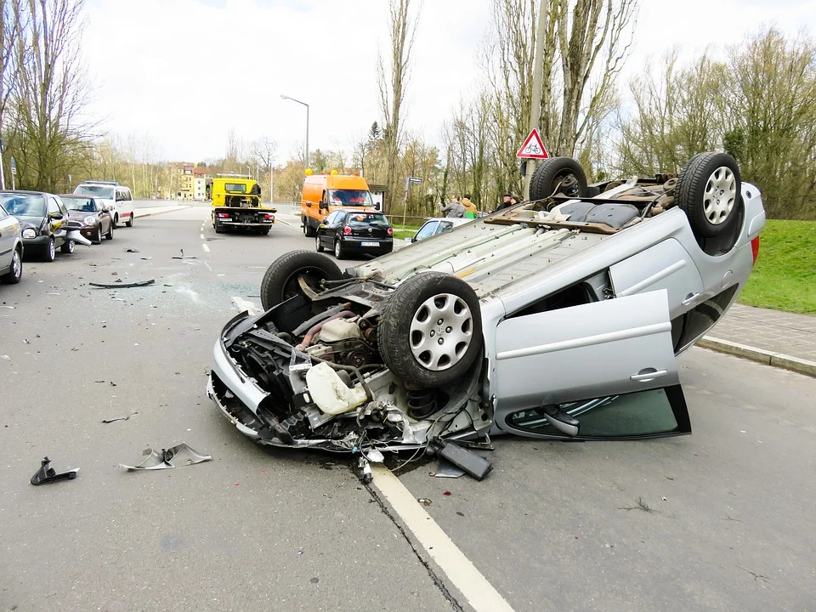
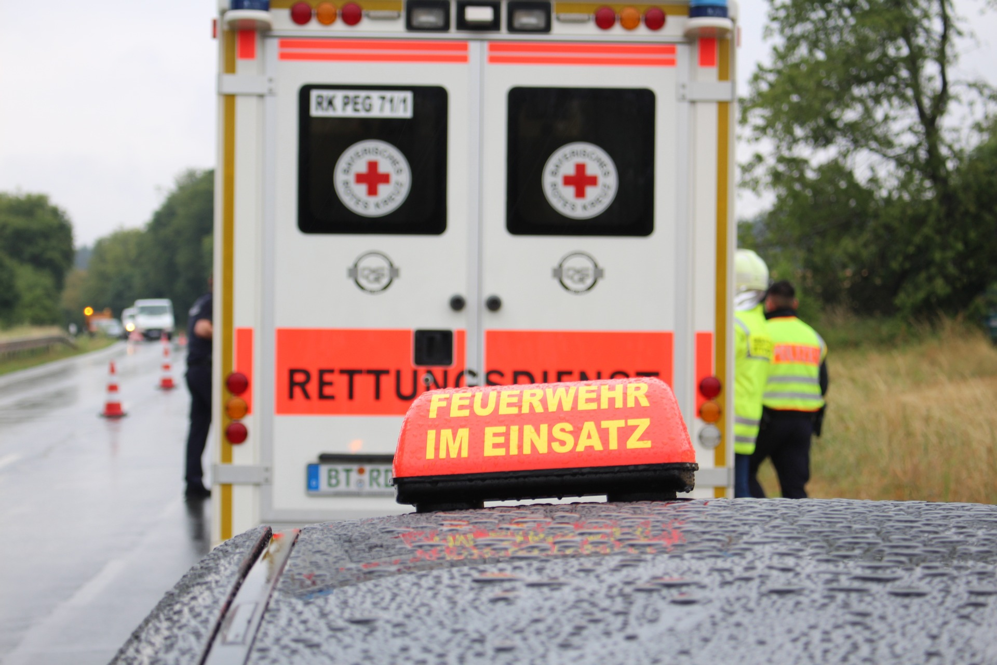
Unfälle junger Fahrer*innen mit Schwerverletzten
in Brandenburg

Slide 2
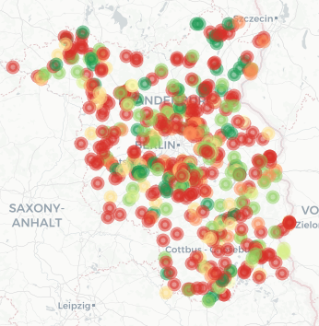
Unfalldatenauswertung
Fragestellung: Welche Charakteristiken weisen Unfälle mit Schwerverletzten auf, die von jungen Fahrer*innen verursacht wurden?
Die Datengrundlage zur Berechnung der Statistiken bildeten die polizeilich erfassten Verkehrsunfalldaten des Landes Brandenburg im Zeitraum von 2021 bis 2023.
In die Datenauswahl wurden alle Verkehrsunfälle mit folgenden Merkmalen einbezogen:
Hauptverursachende Person waren junge Fahrer*innen im Alter von 16 bis 24 Jahren.
Es wurde die Unfallkategorie 2 „Unfall mit Schwerverletzten“ verzeichnet. Als schwerverletzt gilt eine Person, die unmittelbar nach dem Unfall zur stationären Behandlung (mindestens 24 Stunden) in einem Krankenhaus aufgenommen wurde.
Im Rahmend der Datenanalyse wurden die Variablen „Ortslage“, „Unfallzeitpunkt“ (Tag, Tageszeit), „Verkehrsbeteiligung“, „Unfalltyp“, „Unfallart“, „Unfallursache“ und „Unfallfolgen“ ausgewertet.

Slide 3
Unfälle von jungen Fahrer*innen mit Schwerverletzten
Junge Fahrer*innen verursachten insgesamt 3.549 Verkehrsunfälle mit Personenschaden oder schwerem Sachschaden im Zeitraum von 2021 bis 2023.
Bei 504 Verkehrsunfällen (14,2 %) wurde mindestens eine beteiligte Person schwer verletzt.
Diese Unfälle mit Schwerverletzten weisen folgende Merkmale auf:
Unfallfolgen
Ortslage
Bei den Unfällen mit Schwerverletzten wurden insgesamt 834 Personen verletzt:
Mehr als die Hälfte der Unfälle mit Schwerverletzten ereignete sich außerhalb geschlossener Ortschaften.
Innerorts (n = 212)
212
609
13
Leicht-verletzte
Schwer-verletzte
Getötete
Außerorts (n = 292)

Slide 4
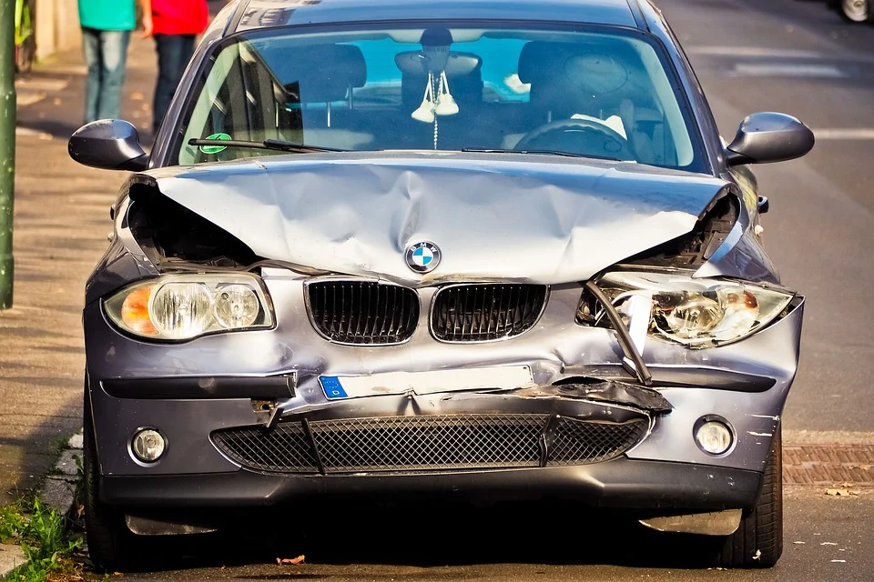
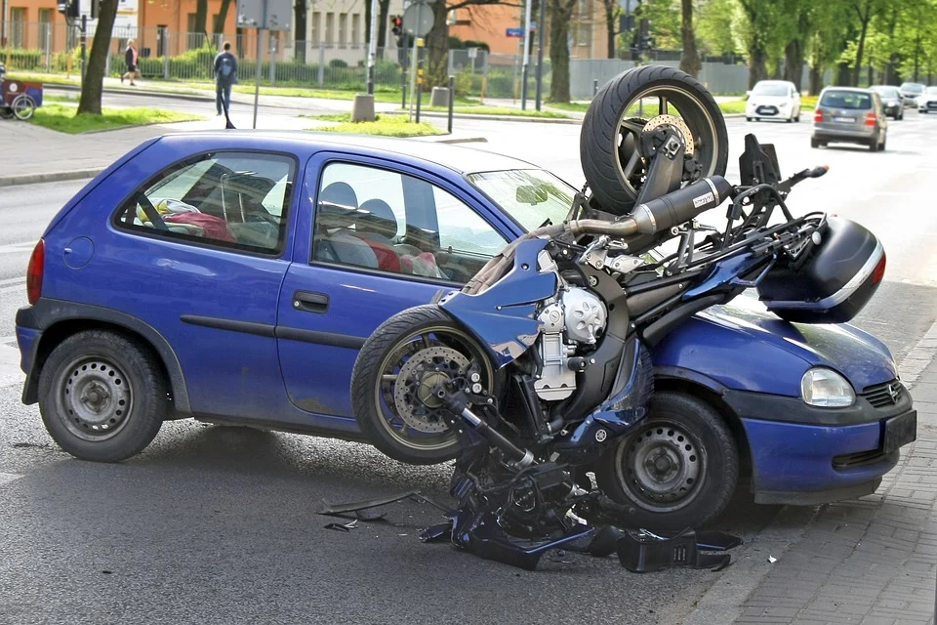
Unfälle von jungen Fahrer*innen mit Schwerverletzten
Verkehrsbeteiligung (Hauptbeteiligte Person)
68,5 % (n = 345) der Unfälle wurden von Pkw-Fahrer*innen verursacht
31,5 % (n = 159) der Unfälle wurden von Krad-Fahrer*innen verursacht
Zeitpunkt
Zwei Drittel der Unfälle mit Schwerverletzten ereigneten sich in der Woche.
Tageszeit
Die meisten Unfälle mit Schwerverletzten ereigneten sich nachmittags (26,3 %) und nachts (20,8 %).
Sa-So (n = 167)
Mo-Fr (n = 337)
Häufigkeit

Slide 5
Unfälle von jungen Fahrer*innen mit Schwerverletzten
Unfalltyp
Bei der Hälfte der Unfälle mit Schwerverletzten handelte es sich um einen Fahrunfall (47,6 %).
Unfallart
Knapp die Hälfte der Unfälle mit Schwerverletzten resultierte daraus, dass die Fahrer*innen von der Fahrbahn abkamen (n = 232).
46,0 % (n = 232) | Abkommen von der Fahrbahn
14,9 % (n = 75) | Zusammenstoß mit einbiegendem/kreuzendem Fahrzeug
12,1 % (n = 61) | Zusammenstoß mit vorausfahrendem/wartendem Fahrzeug
1
2
3
Unfallursachen*
Bei 40 Prozent der Unfälle mit Schwerverletzten wurde als Unfallursache „Nicht angepasste Geschwindigkeit“ registriert.
40,2 % (n = 284) | Nicht angepasste Geschwindigkeit
13,0 % (n = 92) | Vorfahrt/Vorrang
10,7 % (n = 76) | Fahreignung/Fahrtüchtigkeit (insb. Alkoholeinfluss)
1
2
3
Häufigkeit
* Bei den Unfallursachen waren Mehrfachnennungen möglich.

